Slide 1
季度數據分析與趨勢洞察報告
基於歷史數據指標的深度解析報告 (2015 Q1 - 2026 Q1)
數據來源: 活頁簿1.csv | 報告產出：AI 數據分析助理

Slide 2
數據執行摘要
歷史季度數據的核心指標與概覽
指標 A 核心概覽
最新數值 (2026 Q1)
87.58
• 歷史平均值：66.55 • 歷史最大值：89.15 (2024 Q3) • 歷史最小值：-0.13 (2016 Q4) *異常值
指標 B 核心概覽
最新數值 (2026 Q1)
71.90
• 歷史平均值：203.68 • 歷史最大值：345.00 (2021 Q4) • 歷史最小值：71.90 (2026 Q1)

Slide 3
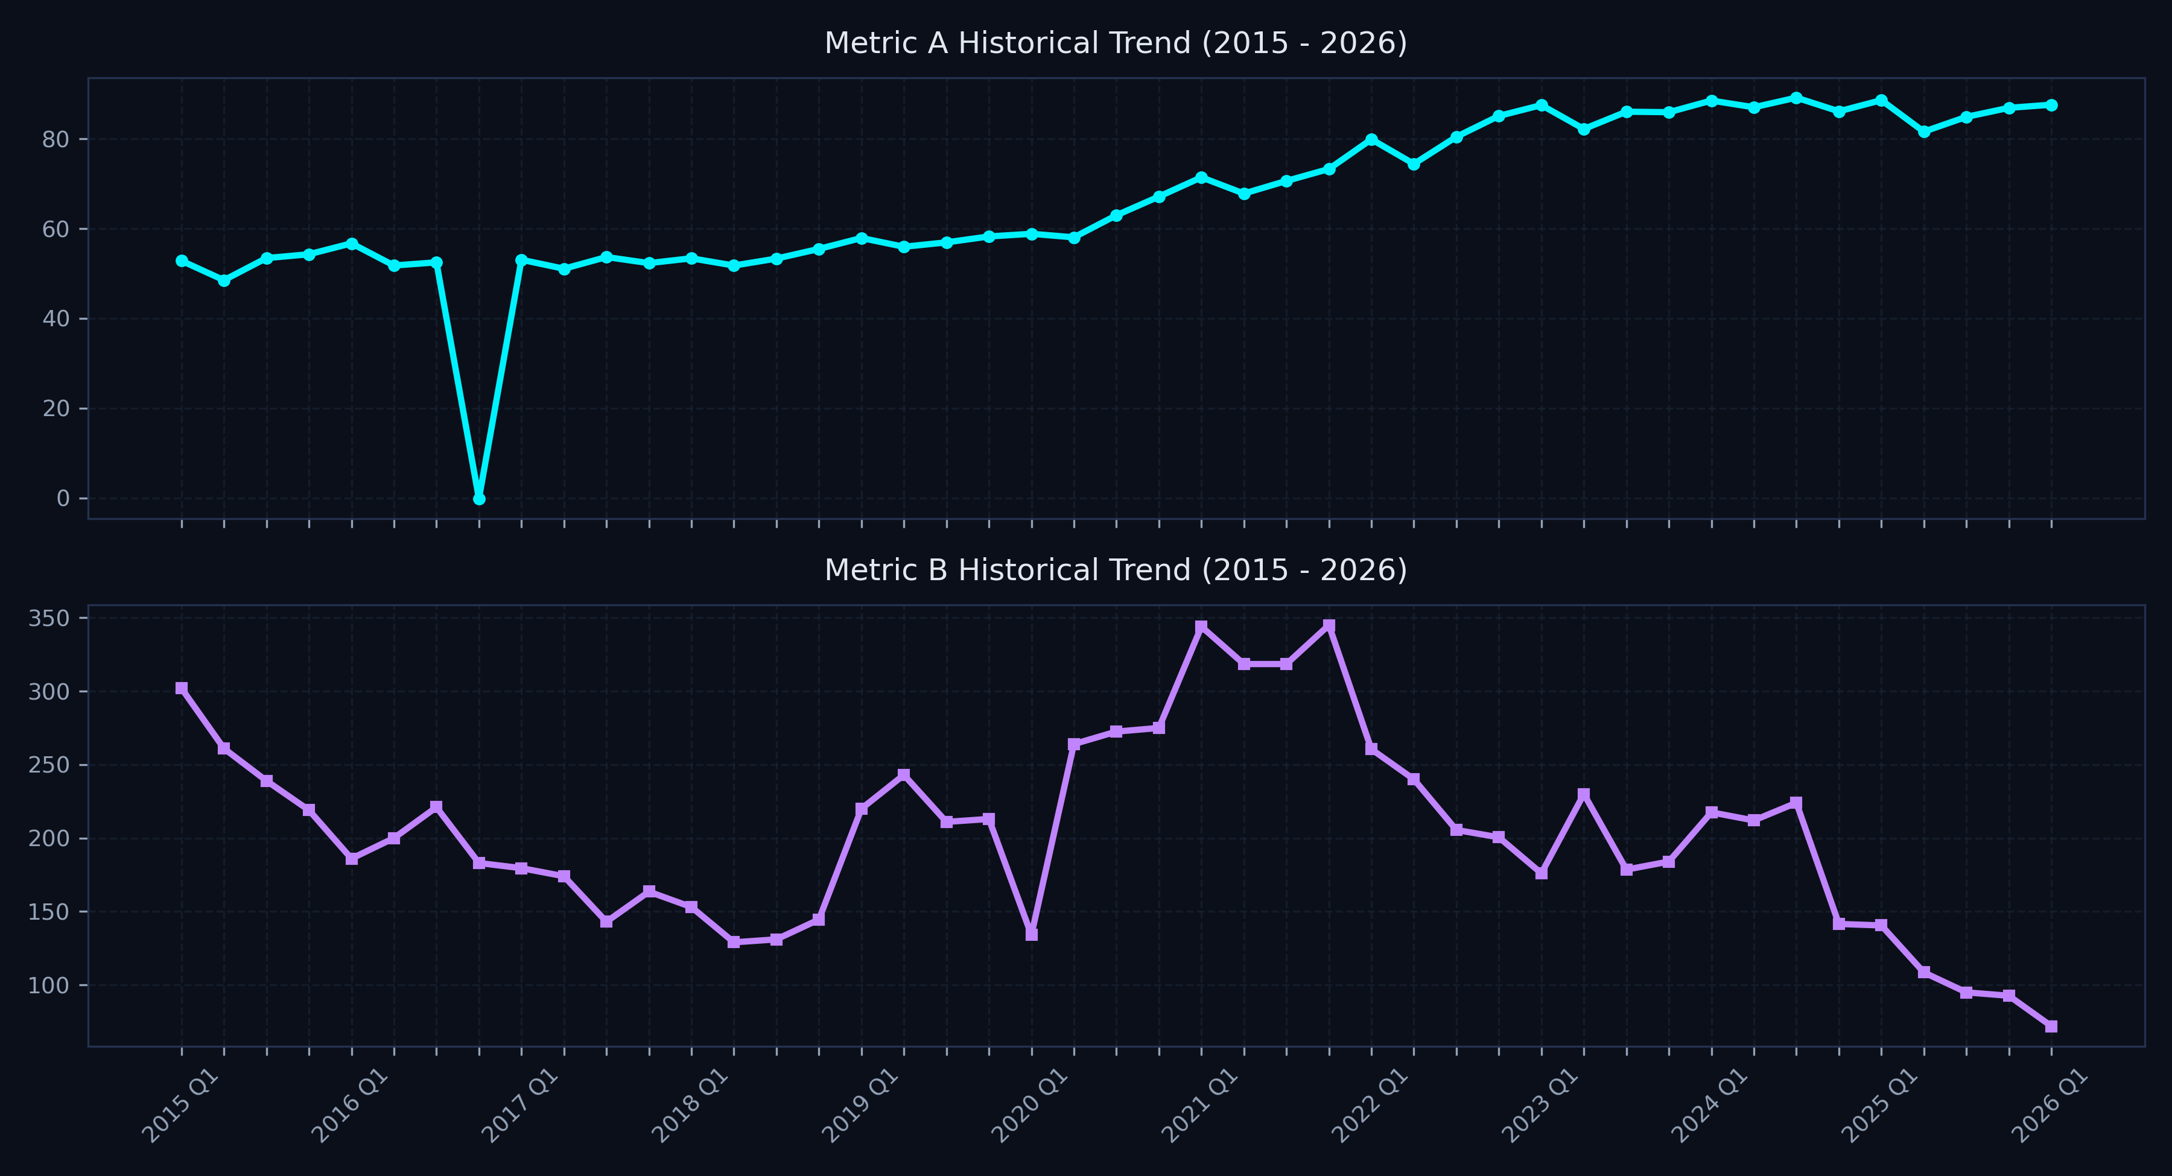
數據趨勢視覺化
歷史走勢對比與波動分析
走勢分析要點
1. 指標 A 成長軌跡： 指標 A 整體呈現穩健上升趨勢。在 2015-2019 年維持在 50-60 水準，2020 年起攀升至 70-80 以上，近期 (2026 Q1) 達到 87.58 的高檔區間。 2. 指標 B 的週期波動： 指標 B 則呈現顯著的週期性與高峰。在 2021-2022 年間達到 >300 的歷史高峰，隨後在 2024-2026 年逐漸回落，目前 2026 Q1 為 71.9，處於歷史相對低點。

Slide 4
關鍵洞察與異常分析
聚焦數據的波動轉折與異常表現
⚠️ 指標 A 異常值分析 (2016 Q4)
• 異常數值：-0.13 • 背景對比：前一季度 (2016 Q3) 為 52.48，後一季度 (2017 Q1) 為 53.06。 • 潛在原因： 1. 資料登錄錯誤：該季度數值可能遺失或輸入負號。 2. 外部重大衝擊：該期間企業可能發生極端的單季虧損或銷量歸零事件。 • 處理建議： 在進行時間序列建模或統計預測時，應將此點視為「極端離群值 (Outlier)」進行平滑化或剔除處理，以免扭曲整體趨勢。
📈 指標 B 週期性巨幅波動
• 歷史高峰：345.00 (2021 Q4) • 谷底走勢：近期已滑落至 71.90 (2026 Q1)。 • 現象解讀： 指標 B 在 2021 年期間出現了爆發性成長（可能受惠於疫情期間的宅經濟、供應鏈補貨潮或特殊市場溢價），並維持了約 4 個季度的超高水準。 • 近期警訊： 自 2023 年起指標 B 呈現穩定下行軌道，2026 Q1 更創下 2020 年以來的新低，顯示該市場/指標的需求或動能已進入顯著的收縮與築底期。

Slide 5
近期季度數據明細
近兩年 (2024 - 2026) 數據對照表
季度 (Quarter) | 指標 A (Metric A) | 指標 B (Metric B)
2026 Q1 | 87.58 | 71.90
2025 Q4 | 86.88 | 92.60
2025 Q3 | 84.87 | 94.90
2025 Q2 | 81.58 | 108.50
2025 Q1 | 88.59 | 140.50
2024 Q4 | 86.10 | 141.50
2024 Q3 | 89.15 | 224.00
2024 Q2 | 87.01 | 212.00
2024 Q1 | 88.50 | 217.50

Slide 6
策略結論與建議
基於趨勢的未來展望與行動指南
🎯 關鍵策略結論
1. 指標 A 表現強勁，需防範高檔震盪： 指標 A 從 2015 年的 52.83 穩步攀升至目前的 87.58。這顯示其核心業務或基本面長期向好。建議持續增資或擴大此業務線，但因目前處於歷史高位，需注意短期回檔修正的風險。
2. 指標 B 面臨週期底部，應著重「控產保價」與築底規劃： 指標 B 從最高峰 345 下滑至目前的 71.9。這通常是市場供過於求或外部紅利退去後的硬著陸現象。短期內不宜盲目擴張或削價競爭，應精簡庫存與人力，等待供需關係重新平衡。
3. 數據品質稽核與治理： 針對 2016 Q4 的指標 A 異常值（-0.13），建議追溯當季原始財務/銷售傳票，確認是否為公式錯誤或人工登錄失誤，並在未來的數據收集流程中加入閾值警示機制（例如：設定指標 A 下限為 30），以保障數據治理品質。

